Slide 1
მიკრო და მცირე ბიზნესის
ფინანსურ ორგანიზაციებთან ურთიერთობა
და
ფინანსური გადაწყვეტილებების მიღება
2020

Slide 2
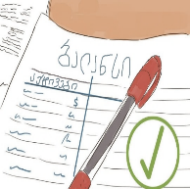
II დღე - ბიზნესის გადახდისუნარიანობის შეფასება
რატომ არის მნიშვნელოვანი ბიზნესის გადახდისუნარიანობის შეფასება
საკრედიტო-საინფორმაციო ბიურო
ფინანსური ორგანიზაციის მიერ მოთხოვნილი დოკუმენტაცია
ფინანსური უწყისები
ფინანსური კოეფიციენტები

Slide 3
ბიზნესის განდახდისუნარიანობის შეფასება
მნიშვნელოვანია ფინანსური ორგანიზაციისთვის
არ გასცეს ისეთი სესხი, რომელიც უკან არ დაუბრუნდება
მნიშვნელოვანია ბიზნესისთვის
თუ ბიზნესი ვერ აფასებს საკუთარ გადახდისუნარიანობას - ფინანსური ინსტიტუტი ერთგვარი კონსულტანტია, რომელიც აფასებს ბიზნესის მდგომარეობას.
Notes:
ეს ინფორმაცია თვითონ მსესხებელსაც ეხმარება განსაზღვროს გადახდისუნარიანობა
პირველ რიგში ახსენით, რომ როგორც უკვე წინა სლაიდებში იყო მოცემული, ფინანსური ინსტიტუტს გააჩნია მესამე პირისთვის ინფორმაციის გადაცემასთან დაკავშირებული პასუხისმგებლობა. განუმარტეთ კიდევ ერთხელ, თუ რას ნიშნავს ეს და აგრძნობინეთ აუდიტორიას, რომ ის დოკუმენტები, რაც საჭიროა ფინანსურ ინსტიტუტთან წარსადგენად, იქნება კონფიდენციალობის კუთხით დაცული.

Slide 4
ბიზნესის განდახდისუნარიანობის შეფასება
ბიზნესის ფინანსური ანალიზი
შემოსავლის და გასავლის დამადასტურებელი
საბუთები
ფინანსური ანგარიშგება - ფინანსური უწყისები
ფინანსური კოეფიციენტები
ბიზნესის შეფასების სხვა კრიტერიუმები
ინვესტიციის მიზანი;
საქმიანობის განხორციელების გრაფიკი;
წარმოდგენილი უზრუნველყოფის საშუალებები;
საპროგნოზო ქმედებები და შედეგები;
საკუთარი თანამონაწილეობა ინვესტიციაში.
Notes:
ფინანსური ორგანიზაცია ბიზნესის დაფინანსების თაობაზე გადაწყვეტილების მიღების მიზნით ფინანსური უწყისების შესწავლისას, სხვა ფაქტორებთან ერთად, ითვლის და ითვალისწინებს ფინანსურ კოეფიციენტებსაც. ამ კოეფიციენტებს ფინანსური ორგანიზაცია გამოითვლის მეწარმის მიერ მიწოდებულ ფინანსურ ინფორმაციაზე დაყრდნობით; თუმცა მეწარმეს თავადაც შეუძლია გამოთვალოს და გამოიყენოს ეს კოეფიციენტები საკუთარი ბიზნესის გადახდისუნარიანობის შეფასების მიზნით.

Slide 5
ბიზნესის განდახდისუნარიანობის შეფასება
სესხის გადაუხდელობის შემთხვევაში
შესაძლოა გამოყენებულ იქნეს ყადაღა
აისახება ბიზნესსაქმიანობაზე
ზოგ შემთხვევაში ბიზნესის შეჩერების მიზეზიც გახდეს.
დავალიანების დაფარვა მოეთხოვება თავდებს.
უზრუნველყოფის დაკარგვის საშიშროება
სესხის ხანგრძლივად და ხშირად ვადაგადაცილების შემთხვევაში
ჯარიმის გადახდა
საკრედიტო ისტორიის გაუარესება
მომავალში დაფინანსებაზე უარის მიღების ალბათობის ზრდა
თავად ბიზნესისთვის
მცდარი ინფორმაციის მიწოდებამ შესაძლოა გარკვეული პერიოდის შემდეგ ბიზნესი კრედიტის გადახდისუუნარობის საფრთხის წინაშე დააყენოს.

Slide 6
საკრედიტო-საინფორმაციო ბიურო
საკრედიტო საინფორმაციო ბიურო აგროვებს, ინახავს, ამუშავებს და გასცემს პირის შესახებ შემდეგი სახის ინფორმაციას:
პირის საიდენტიფიკაციო მონაცემები
ინფორმაცია აქტიური და დახურული (დახურვიდან 5 წლის განმავლობაში) საკრედიტო პროდუქტების შესახებ
ინფორმაცია გადახდების შესახებ
საკრედიტო რეიტინგი
დამატებითი ინფორმაცია
აუცილებელია პირის თანხმობა მასზე ინფორმაციის გადასამოწმებლად
მხოლოდ სესხის გამცემ ორგანიზაციას აქვს უფლება მისი მიმდინარე მსესხებლის ინფორმაციის გადამოწმებაზე დამატებითი თანხმობის გარეშე
Notes:
კითხეთ აუდიტორიას რა იციან საკრედიტო-საინფორმაციო ბიუროს შესახებ; შემდეგ თავად ახსენით

Slide 7
საკრედიტო-საინფორმაციო ბიურო
თქვენ გაქვთ უფლება:
ნებისმიერ დროს მოითხოვოთ და არაუგვიანეს მოთხოვნიდან ერთი სამუშაო დღისა მიიღოთ თქვენზე ბიუროში დაცული ნებისმიერი ინფორმაცია მატერიალური ან/და ელექტრონული ფორმით
ნებისმიერ დროს და განუსაზღვრელი რაოდენობით (ბიუროს მიერ დადგენილი საფასურის სანაცვლოდ)
წელიწადში სამჯერ – უფასოდ
მოითხოვოთ მონაცემთა შესაბამისი ცვლილება/დაბლოკვა/წაშლა კანონმდებლობით დადგენილი წესით და შემთხვევებში.
Notes:
კითხეთ აუდიტორიას რა იციან საკრედიტო-საინფორმაციო ბიუროს შესახებ; შემდეგ თავად ახსენით

Slide 8
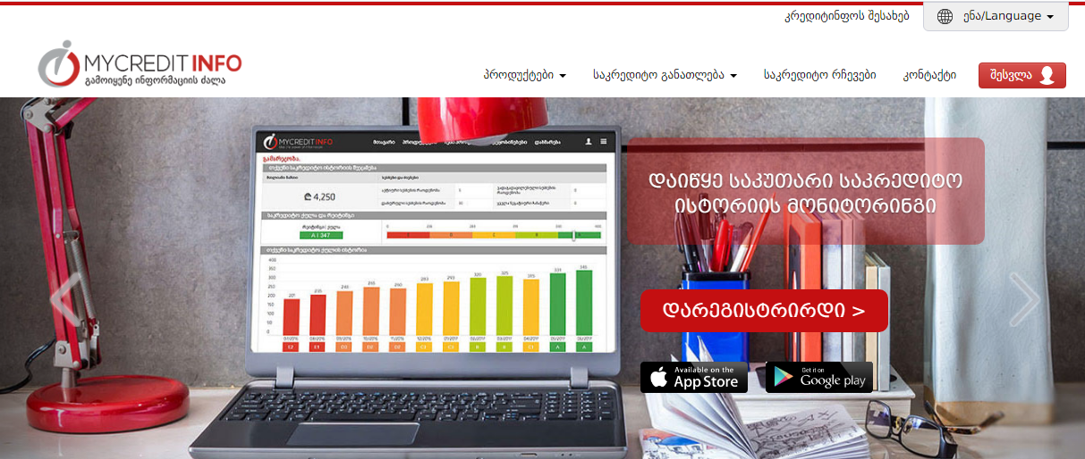
საკრედიტო-საინფორმაციო ბიურო
https://mycreditinfo.ge - მთავარი გვერდი
https://live.mycreditinfo.ge/#/Home/PricingPlans - მომსახურების შეძენა
Notes:
კითხეთ აუდიტორიას რა იციან საკრედიტო-საინფორმაციო ბიუროს შესახებ; შემდეგ თავად ახსენით

Slide 9
ფინანსური ორგანიზაციების მიერ მოთხოვნილი ინფორმაცია
ამონაწერი საჯარო რეესტრიდან
ბიზნეს გეგმა
შემოსავლების და ხარჯების დამადასტურებელი დოკუმენტები
ფინანსური უწყისები
Notes:
ყველა დოკუმენტი რისთვის უნდა და სად მოიპოვოს
შემოსავლის და ხარჯების დამადასტურებელი დოკუმენტაცია - ცალკკე სლაიდად იქნება ჩაშლილი.
ფინანსური უწყისები შემდეგ სლაიდზე იქნება. აქ უბრალოდ ახსენებ.

Slide 10
ფინანსური ორგანიზაციების მიერ მოთხოვნილი ინფორმაცია
ინფორმაცია კონფიდენციალურია
ბიზნეს იდეა
ფინანსური ინფორმაცია
გეგმები

Slide 11
ფინანსური ორგანიზაციების მიერ მოთხოვნილი ინფორმაცია
ბიზნეს გეგმა - დოკუმენტი ბიზნესის საქმიანობის შესახებ
ბიზნესის ძლიერი და სუსტი მხარეები
ბიზნესის საქმიანობის არეალი
ბიზნესის მიზნები და მიღწევის გზები
პოტენციური დამფინანსებლისთვის საჭირო ფინანსური ინფორმაცია
Notes:
გასათვალისწინებელია, რომ ეს დოკუმენტი, უპირველეს ყოვლისა, მნიშვნელოვანია თავად ბიზნესის მფლობელისთვის, რათა მან წინასწარ განსაზღვროს და შეაფასოს მოსალოდნელი მოგების მოცულობა და გეგმის განხორციელების პერიოდში შეადაროს რამდენად მიჰყვება დაგეგმილ მაჩვენებლებს.

Slide 12
ფინანსური ორგანიზაციების მიერ მოთხოვნილი ინფორმაცია
შემოსავლის და ხარჯის დამადასტურებელი დოკუმენტაცია
მოგების დეკლარაცია
დღგ-ს დეკლარაცია
საბანკო ანგარიშის ამონაწერი
ინფორმაცია საბუღალტრო პროგრამებიდან
მეწარმის ჩანაწერები
ზედნადები და ანგარიშფაქტურა
შესყიდვის აქტი
ყოველთვიური საშემოსავლო დეკლარაცია
განაცემთა შესახებ ინფორმაცია
www.rs.ge; www.eservices.rs.ge;
Notes:
მიკრო და მცირე მეწარმეები ზემოთ ჩამოთვლილ დოკუმენტებს და საბუღალტრო პროგრამებს შეიძლება არ იყენებდნენ. ასეთ დროს ძალიან მნიშვნელოვანია მეწარმის ჩანაწერები, რომელზე დაყრდნობითაც ფინანსური ორგანიზაცია თავად ქმნის სხვადასხვა ფინანსურ დოკუმენტებს, ითვლის კოეფიციენტებს და შეფასების იმავე მექანიზმით განიხილავს სესხის განაცხადს.
დავამატოთ: საბუღალტრო

Slide 13
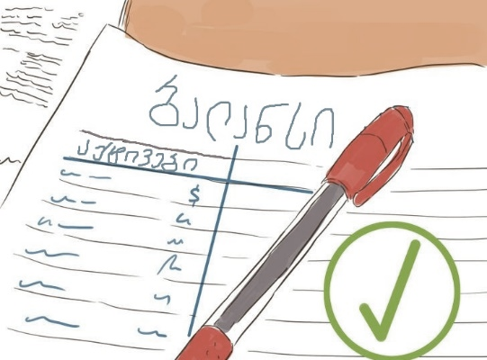
ფინანსური ორგანიზაციების მიერ მოთხოვნილი ინფორმაცია
აქტივებთან დაკავშირებული ინფორმაცია
საბალანსო უწყისი
აქტივების შეძენის ქვითრები:
ზედნადებები
მიღება-ჩაბარების აქტები
ამონაწერი საჯარო რეესტრიდან
შედარების აქტი - დებიტორებისგან მისაღები თანხები
საბანკო ამონაწერი
ვალდებულებებთან დაკავშირებული ინფორმაცია
საბალანსო უწყისი
სესხი ბანკში - საკრედიტო ხელშეკრულება ბანკიდან
შედარების აქტი - მომწოდებლებისთვის გადასახდელი თანხები
საბანკო ამონაწერი

Slide 14
ფინანსური ორგანიზაციების მიერ მოთხოვნილი ინფორმაცია
! მნიშვნელოვანია !
მიაწოდოთ ფინანსურ ორგანიზაციას უტყუარი და სრულფასოვანი ინფორმაცია.
მცდარი ინფორმაციის მიწოდებამ შესაძლოა გარკვეული პერიოდის შემდეგ ბიზნესი კრედიტის გადახდისუუნარობის საფრთხის წინაშე დააყენოს.
თქვენს მიერ ფინანსური ორგანიზაციისთვის მიწოდებული ინფორმაცია კონფიდენციალურია.

Slide 15
ფინანსური უწყისები
ფინანსური უწყისები იძლევა ინფორმაციას:
ბიზნესის ფინანსურ მდგომარეობაზე
ბიზნესის გადახდისუნარიანობაზე
საქმიანობის შედეგებზე
რესურსების გადანაწილებაზე
და სხვა
მოგება-ზარალის უწყისი
საბალანსო უწყისი
ფულადი სახსრების მოძრაობის უწყისი

Slide 16
ფინანსური უწყისები: მოგება-ზარალის უწყისი
შემოსავალი - ბიზნეს საქმიანობიდან მიღებული შემოსავალი
გაყიდული საქონელი
გაწეული მომსახურება
საწარმოო ხარჯები - პროდუქციის თვითღირებულება
მოხმარებული ნედლეული/პირდაპირი მასალა
პირდაპირი შრომა
საწარმოო ზედნადები დანახარჯები
არასაწარმოო ხარჯები
კომპანიის ფუნქციონირებასთან დაკავშირებული ხარჯები / ზოგადი ადმინისტრაციული ხარჯები
გაყიდვები
მარკეტინგი
ადმინისტრაციული საქმიანობის ხარჯები
Notes:
ახსენით თვითღირებულება. აღნიშნეთ რა არის ის და რა შედის მასში. (თვითღირებულება ეს არის ყველა ის ხარჯი, რაც პროდუქტის შესაქმნელად არის საჭირო. მასში შედის როგორც მასალის ხარჯი, ისე ამ მასალის ტრანსპორტირება/შენახვა, პერსონალის ხელფასები, რომელიც უშუალოდ პროდუქტის/მომსახურების შექმნაში მონაწილეობს). მოიყვანეთ მაგალითი.
მაგალითად წიგნის ბეჭდვის მაგალითი განვიხილოთ - მაგალითი: თუ წიგნების გამომცემელი ხართ
გაყიდული საქონლის თვითღირებულება:
ქაღალდისა და ბეჭდვის ხარჯები;
მწერლისთვის გადახდილი თანხა;
ბეჭდვაში ჩართული პერსონალის ხელფასები;
კომუნალურ დანახარჯი, რომელიც, მაგალითად, საბეჭდი მანქანის მუშაობას მოხმარდა;
თვითღირებულებაში არ შედის:
ადმინისტრაციული და მარკეტინგული ხარჯები
დირექტორის ან დამლაგებლის ხელფასი
უკვე გამზადებული პროდუქციის ტრანსპორტირების ან მისი რეკლამისთვის გაწეული ხარჯები

Slide 17
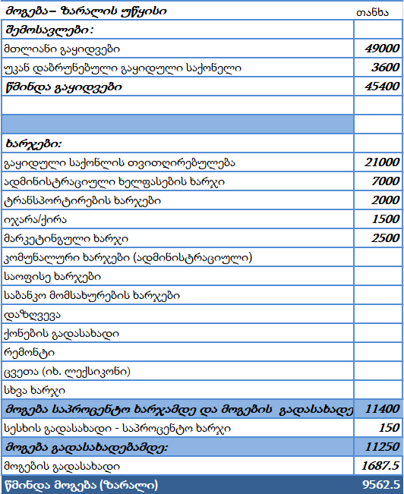
ფინანსური უწყისები: მოგება-ზარალის უწყისი
ფინანსური უწყისები: მოგება-ზარალის უწყისი
მაგალითი:
კომპანია რეგისტრირებულია ინდ. მეწარმედ
კომპანიამ გაყიდა 49 000 ლარის პროდუქცია,
თუმცა დაზიანების გამო უკან დაუბრუნდა 3600
კომპანია პროდუქციის საწარმოებლად თანამშრომ- ლებს უხდის 15 000 ლარს, ასევე აქვს მასალის ხარჯი 5 000 ლარი და კომუნალურები 1 000 ლარი.
კომპანიას ასევე ჰქონდა ადმინ. ხელფასების ხარჯი 7 000; ტრანსპორტირების ხარჯი 2000; ქირა 1500 და მარკეტინგული ხარჯი 2500 ლარი.
კომპანიას აქვს სესხის გადასახადი 1200 , საიდანაც პროცენტის ნაწილს შეადგენს 150 ლარი
Notes:
ახსენით თვითღირებულება. აღნიშნეთ რა არის ის და რა შედის მასში. (თვითღირებულება ეს არის ყველა ის ხარჯი, რაც პროდუქტის შესაქმნელად არის საჭირო. მასში შედის როგორც მასალის ხარჯი, ისე ამ მასალის ტრანსპორტირება/შენახვა, პერსონალის ხელფასები, რომელიც უშუალოდ პროდუქტის/მომსახურების შექმნაში მონაწილეობს). მოიყვანეთ მაგალითი.

Slide 18
ფინანსური უწყისები: საბალანსო უწყისი
აქტივი არის ნებისმიერი ფასეულობა, რომელსაც კომპანია ფლობს ან რომელიც სხვებს მართებთ კომპანიის მიმართ.
მოკლევადიანი
გრძელვადიანი
ვალდებულება არის ის, რაც კომპანიას ეკისრება სხვა იურიდიული თუ ფიზიკური პირის მიმართ.
მოკლევადიანი
გრძელვადიანი
კაპიტალი არის მფლობელების მიერ ბიზნესში ინვესტირებული ფული ან ქონება.
მფლობელის ინვესტიცია ბიზნესში
ბიზნესის მოგება დივიდენდის გადახდის შემდგომ

Slide 19
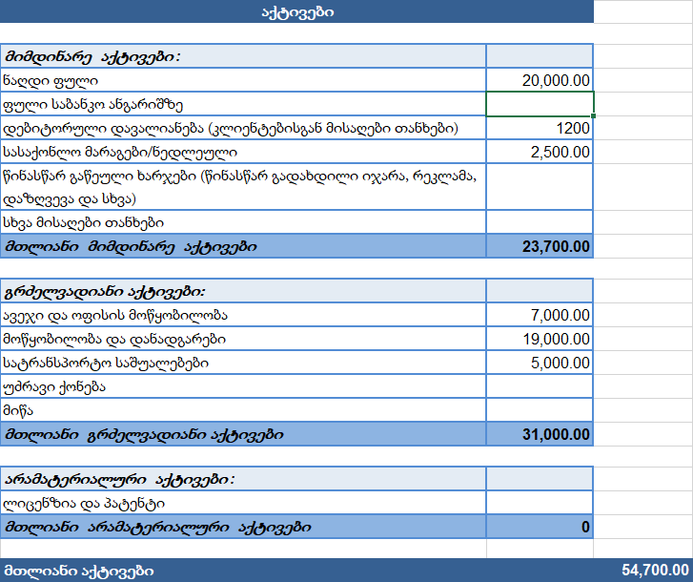
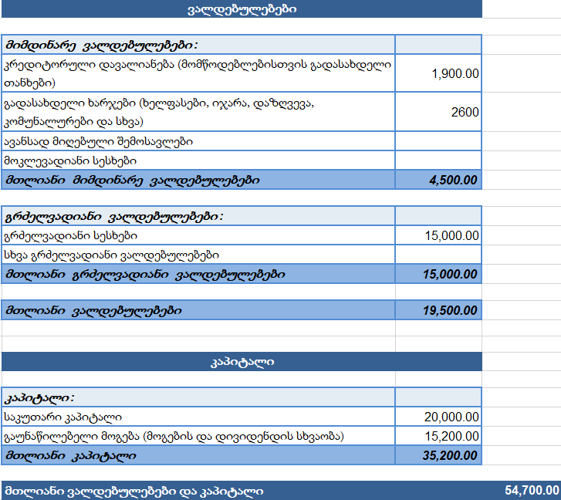
ფინანსური უწყისები: საბალანსო უწყისი
გაუნაწილებელი მოგება=წმინდა მოგება-დივიდენდი
www.nbg.gov.ge/index.php?m=706&lng=geo
Notes:
მაგალითი:
თქვენ გაქვთ კომპანია, რომელიც დააფუძნეთ 20 000 ლარის კაპიტალით. მიმდინარე წლამდე ბიზნესმა დააგროვა 15 200 ლარის მოგება დივიდენდების შემდეგ.
ბიზნესს ასევე აქვს დებიტორული დავალიანება 1200 ლარი; მარაგები 2500 ლარი;
ასევე გაქვთ 5000 ლარიანი სატრანსპორტო საშუალება; 7000 ლარის ღირებულების ავეჯი; 19000 ლარის დანადგარები.
ბიზნესს აქვს 1900 ლარის კრედიტორული დავალიანება; 2600 ლარის გადასახდელი ხელფასები და 15 000 ლარის 10 წლიანი სესხი
ააგეთ საბალანსო უწყისი

Slide 20
ფინანსური კოეფიციენტები
სესხის მომსახურების კოეფიციენტი (>1.3)
ბიზნესის გადახდისუნარიანობის განსაზღვრა
აქვს თუ არა ბიზნესს საკმარისი წმინდა შემოსავლები საკრედიტო ვალების დასაფარად
მიმდინარე ლიკვიდობის კოეფიციენტი (>1)
საკმარისია თუ არა ბიზნესის აქტივი, რომლის ფულად გარდაქმნა მარტივია, იმისათვის, რომ იგი დაიხარჯოს მოკლევადიანი ვალდებულებების დასაფარად
ფინანსური დამოუკიდებლობის კოეფიციენტი ( >30%)
რა მოცულობის ვალდებულების დამატების საშუალება აქვს ბიზნესს ისე, რომ საჭიროების შემთხვევაში ფინანსურ პრობლემებს საკუთარი კაპიტალით გაუმკლავდეს.
Notes:
თავიდან ვამახვილებთ ყურადღებას, რომ ამას ითვლის ბანკი და არ ვუთვლით ბანკს ჩვენ (მსესხებლები), თუმცა შეგვიძლია ჩვენი თავი შევამოწმოთ ამ კოეფიციენტებით
ვხსნით განმარტებებს

Slide 21
სესხის მომსახურების კოეფიციენტი
სესხის მომსახურების კოეფიციენტი (>1.3)
ბიზნესის გადახდისუნარიანობის განსაზღვრა
აქვს თუ არა ბიზნესს საკმარისი წმინდა შემოსავლები საკრედიტო ვალების დასაფარად
სესხის მომსახურების კოეფიციენტი
ყოველთვიური მოგება (საპროცენტო ხარჯამდე და მოგების გადასახადამდე - EBIT)
მსესხებლის ყოველთვიური სესხის გადასახადი (PMT)
Notes:
ბიზნესის გადახდისუნარიანობის განსაზღვრა
აქვს თუ არა ბიზნესს საკმარისი წმინდა შემოსავლები საკრედიტო ვალების დასაფარად

Slide 22
სესხის მომსახურების კოეფიციენტი
მაგალითი:
თქვენ ბიზნესს სჭირდება სესხი
მოკლევადიანი - 12 თვით
სესხის მომსახურების კოეფიციენტი - 0,95
მიიღებს თუ არა ბიზნესი სესხს?
რა შეიძლება გააკეთოს ბიზნესმა?
 | თვე #1 | თვე #2 | თვე #3 | საშუალო მაჩვენებელი (3 თვე)
A - მოგება საპროცენტო ხარჯამდე და მოგების გადასახადებამდე | 1500 | 600 | 1050 | 1050
B - სესხის გადასახადი PMT | 750 | 750 | 750 | 750
სესხის მომსახურების კოეფიციეტი ( A / B) | 2 | 0.8 | 1.4 | 1.4
Notes:
თქვენს ბიზნესს სჭირდება მოკლევადიანი სესხი საბრუნავი საშუალებების დასაფინანსებლად და გსურთ აიღოთ სესხი 12 თვით. თუმცა, სესხის მომსახურების კოეფიციენტის გამოთვლისას, მიიღეთ 0,95; ეს იმას ნიშნავს, რომ ამ სესხის დაფარვას, 12 თვიანი ვადის პირობებში თქვენი ბიზნესი ვერ შეძლებს. თქვენ რა თქმა უნდა შეგიძლიათ დათვალოთ ეს კოეფიციენტი სესხის უფრო გრძელ ვადაზე, მაგრამ არაუმეტეს საბრუნავი საშუალებებისთვის განკუთვნილი მაქსიმალური ვადისა (36 თვე).

Slide 23
მიმდინარე ლიკვიდობის კოეფიციენტი
მიმდინარე ლიკვიდობის კოეფიციენტი (>1)
საკმარისია თუ არა ბიზნესის აქტივი, რომლის ფულად გარდაქმნა მარტივია, იმისათვის, რომ იგი დაიხარჯოს მოკლევადიანი ვალდებულებების დასაფარად
მიმდინარე ლიკვიდობის კოეფიციენტი
მიმდინარე აქტივები
მიმდინარე ვალდებულებები
Notes:
საკმარისია თუ არა ბიზნესის აქტივი, რომლის ფულად გარდაქმნა მარტივია, იმისათვის, რომ იგი დაიხარჯოს მოკლევადიანი ვალდებულებების დასაფარად

Slide 24
მიმდინარე ლიკვიდობის კოეფიციენტი
მაგალითი:
მიმდინარე აქტივები თქვენს ბიზნესში:
სულ: 109 000 ლარი
ფული 25 000 ლარი
დებიტორული მოთხოვნა 54 000 ლარი
საქონლის მარაგი 30 000 ლარი
მიმდინარე ვალდებულებები ბიზნესში
სულ: 68 000 ლარი
მომწოდებლებთან 28 000 ლარი
საბანკო ოვერდრაფტი 40 000 ლარი
მიმდინარე ლიკვიდობის კოეფიციენტი = 109 000 / 68 000 = 1,6
Notes:
თქვენ აქტივის სახით ფლობთ: ნაღდი ფული - 25 000 ლარი, დებიტორული მოთხოვნა - 54 000 ლარი, საქონლის მარაგი - 30 000 ლარი. სულ მიმდინარე აქტივები = 109 000 ლარი. ამასთან, თქვენ გაქვთ ვალდებულებები: ვალდებულება მომწოდებლებთან - 28 000 ლარი, საბანკო ოვერდრაფტი - 40 000 ლარი. სულ მიმდინარე ვალდებულება = 68 000 ლარი.
ამ მაგალითში, მიმდინარე ლიკვიდობის კოეფიციენტი = 109 000 / 68 000 = 1.6, რაც მისაღები მაჩვენებელია: საჭიროების შემთხვევაში ბიზნესს აქვს შესაძლებლობა აიღოს დამატებითი ვალდებულება.

Slide 25
ფინანსური დამოუკიდებლობის კოეფიციენტი
ფინანსური დამოუკიდებლობის კოეფიციენტი ( >30%)
რა მოცულობის ვალდებულების დამატების საშუალება აქვს ბიზნესს ისე, რომ საჭიროების შემთხვევაში ფინანსურ პრობლემებს საკუთარი კაპიტალით გაუმკლავდეს.
ფინანსური დამოუკიდებლობის კოეფიციენტი
საკუთარი კაპიტალი
მთლიანი აქტივები
Notes:
რა მოცულობის ვალდებულების დამატების საშუალება აქვს ბიზნესს ისე, რომ საჭიროების შემთხვევაში ფინანსურ პრობლემებს საკუთარი კაპიტალით გაუმკლავდეს.

Slide 26
ფინანსური დამოუკიდებლობის კოეფიციენტი
მაგალითი:
მთლიანი აქტივები თქვენს ბიზნესში - 24 000 ლარი
მთლიანი ვალდებულებები ბიზნესში - 14 000 ლარი
საკუთარი კაპიტალი ბიზნესში - 10 000 ლარი
ფინანსური დამოუკიდებლობის კოეფიციენტი = 10 000 / 24 000 = 0,42=42%
შეუძლია თუ არა ბიზნესს, რომ აიღოს სესხი?
თუ დამატებით გსურთ 10 000 ლარის სესხის აღება?
ფინანსური დამოუკიდებლობის კოეფიციენტი = 10 000 / 34 000 = 0,29=29%
Notes:
თქვენ ფლობთ აქტივებს 24 000 ლარის ოდენობით, გაქვთ ვალდებულება - 14 000 ლარი და თქვენი კაპიტალია - 10 000 ლარი. 10 000 / 24 000 = 0,42, ანუ ფინანსური დამოუკიდებლობის კოეფიციენტი ამ შემთხვევაში იქნება - 42%.

Slide 27
მიკრო და მცირე ბიზნესის სახელმძღვანელო
კურსი შედგენილია ბროშურის - „მიკრო და მცირე ბიზნესის სახელმძღვანელო: ფინანსურ ორგანიზაციებთან ურთიერთობა და ფინანსური გადაწყვეტილების მიღება“ - მიხედვით.
ჩამოტვირთეთ უფასოდ:
https://www.nbg.gov.ge/index.php?m=706

Slide 28
მადლობა ყურადღებისთვის!

